Slide 1
Федеральное государственное автономное образовательное учреждение
высшего профессионального образования
«Уральский федеральный университет имени первого Президента России Б.Н.Ельцина»
ОТЧЕТ
по спортивно – массовой работе
Уральского федерального университета
за 2014/2015 уч.год

Slide 2
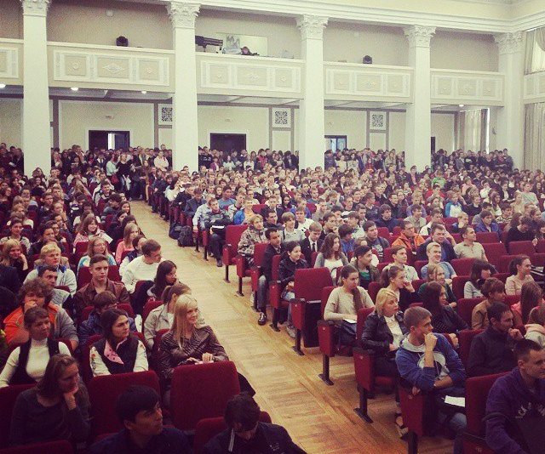
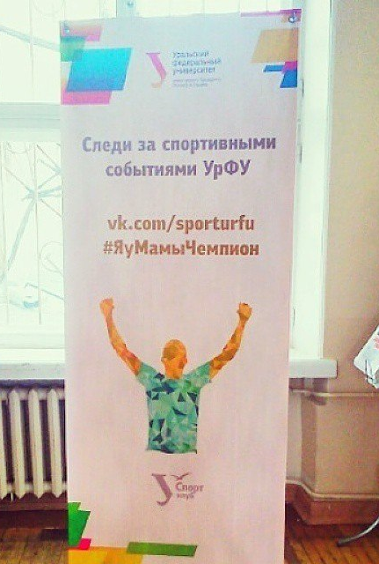
I. Реализация календарного плана спортивно-массовых мероприятий
Ярмарка спортивных возможностей
все студенты 1 курса
Сентябрь, 2014

Slide 3
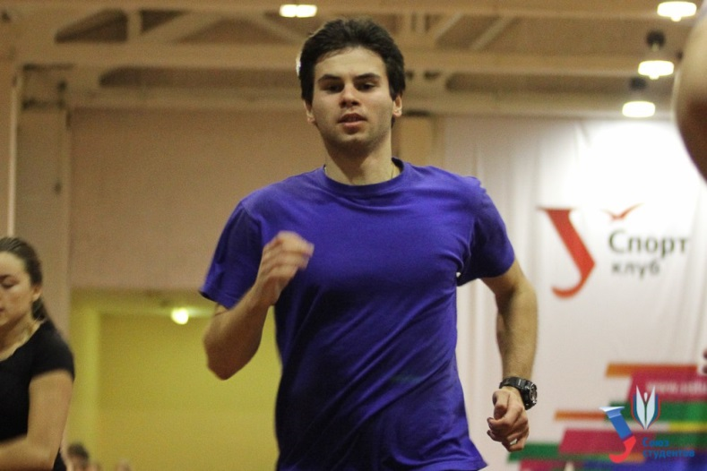
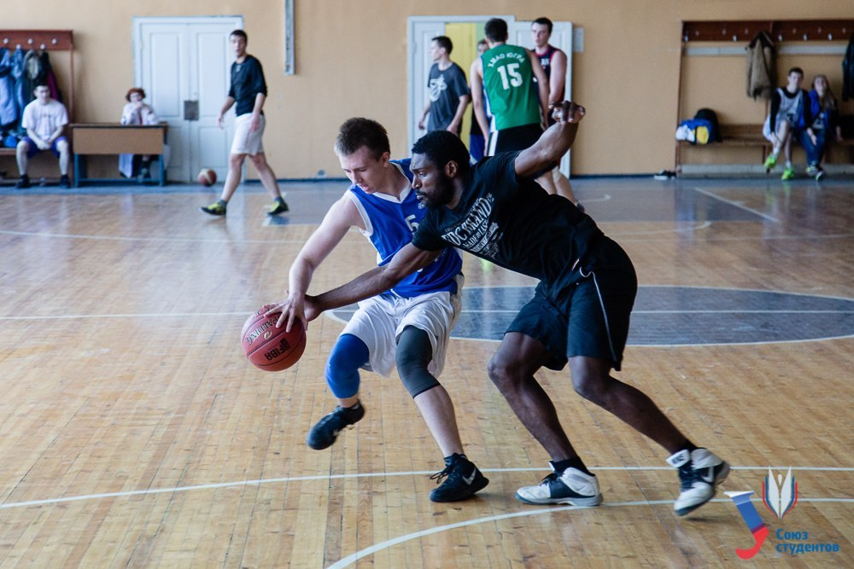
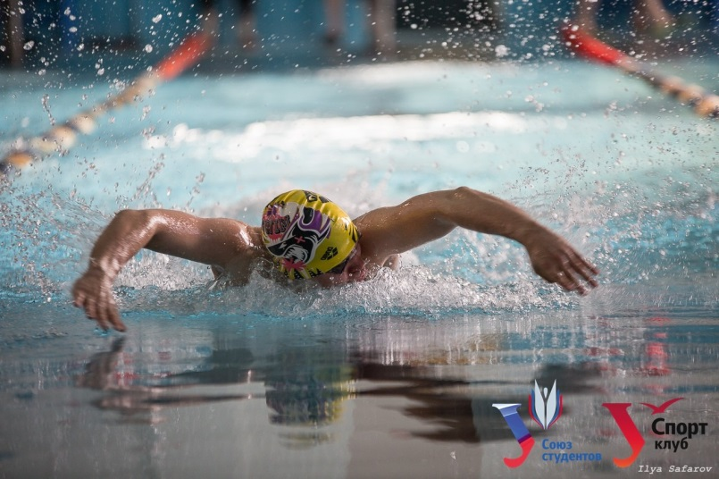
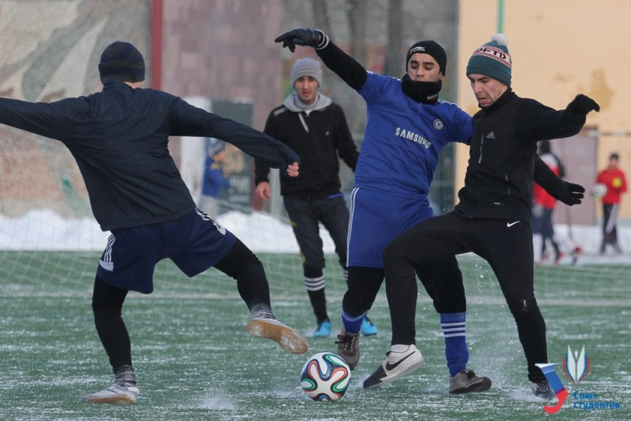
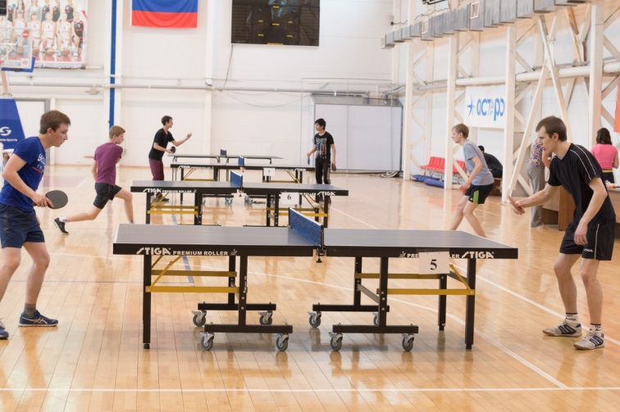
I. Реализация календарного плана спортивно-массовых мероприятий
Спортивная неделя первокурсника
(мини-футбол, настольный теннис, легкая атлетика, АРМ спорт )
Октябрь, 2014

Slide 4
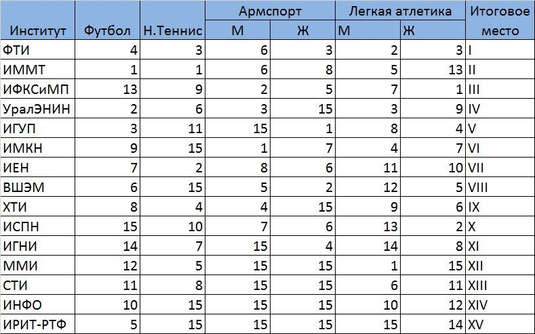
Итоги спортивной недели первокурсника

Slide 5
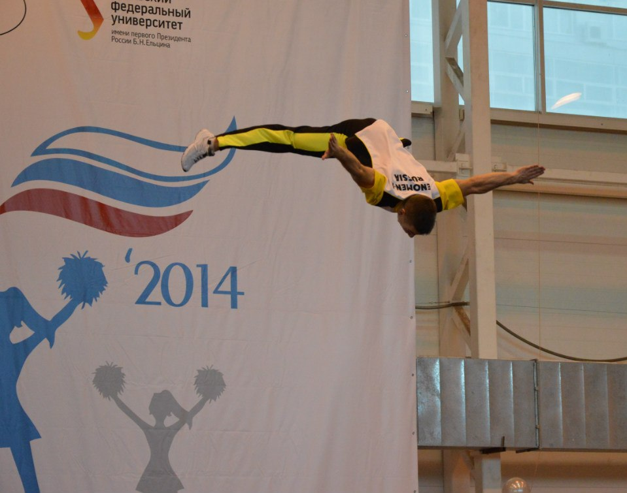
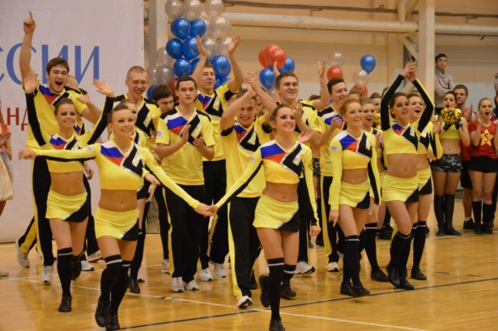
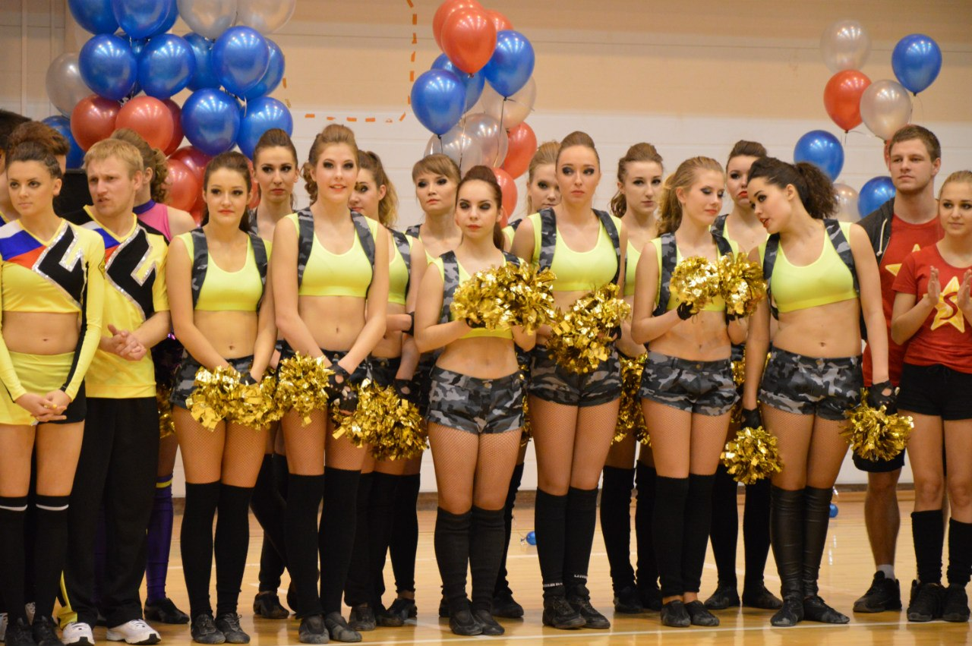
I. Реализация календарного плана спортивно-массовых мероприятий
Фестиваль черлидинга УрФУ
более 150 чел.
Декабрь, 2014

Slide 6
Итоги фестиваля черлидинга УрФУ
Институт | Судья 1 | Судья 2 | Судья 3 | Судья 4 | Судья 5 | Результат | МЕСТО
Сборная ФТИ | 15 | 13 | 11 | 11 | 13 | 37 | 4
Сборная ИЕН | 7 | 8 | 8 | 7 | 8 | 23 | 8
Сборная ИСПН | 11 | 11 | 13 | 13 | 11 | 35 | 5
Сборная ИГНИ | 9 | 9 | 11 | 9 | 10 | 28 | 7
Сборная ИФКСиМП | 9 | 11 | 9 | 11 | 9 | 29 | 6
Сборная ВШЭМ | 16 | 15 | 19 | 16 | 16 | 48 | 2
Сборная РТИ | 6 | 6 | 10 | 8 | 7 | 21 | 9
Сборная УралЭНИН | 19 | 17 | 18 | 16 | 18 | 53 | 1
Сборная СТИ | 16 | 19 | 15 | 15 | 15 | 46 | 3

Slide 7
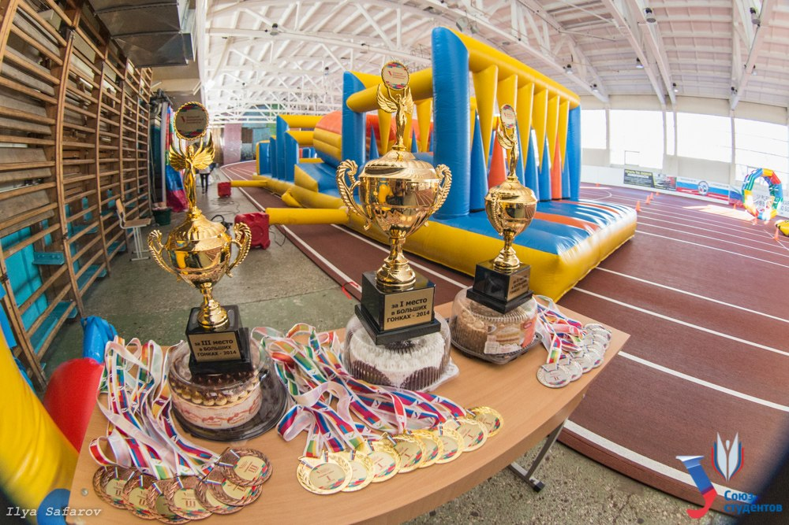
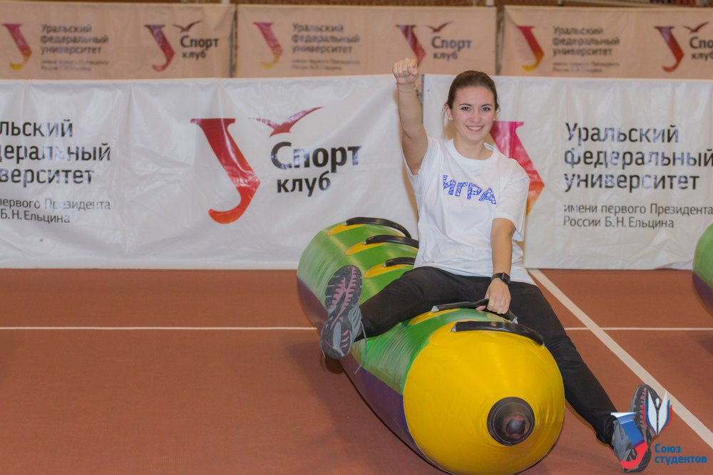
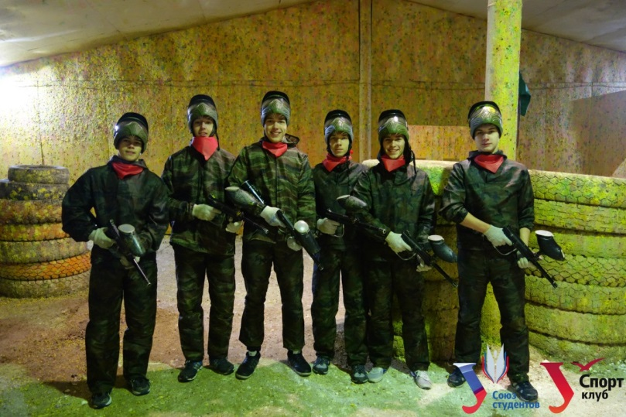
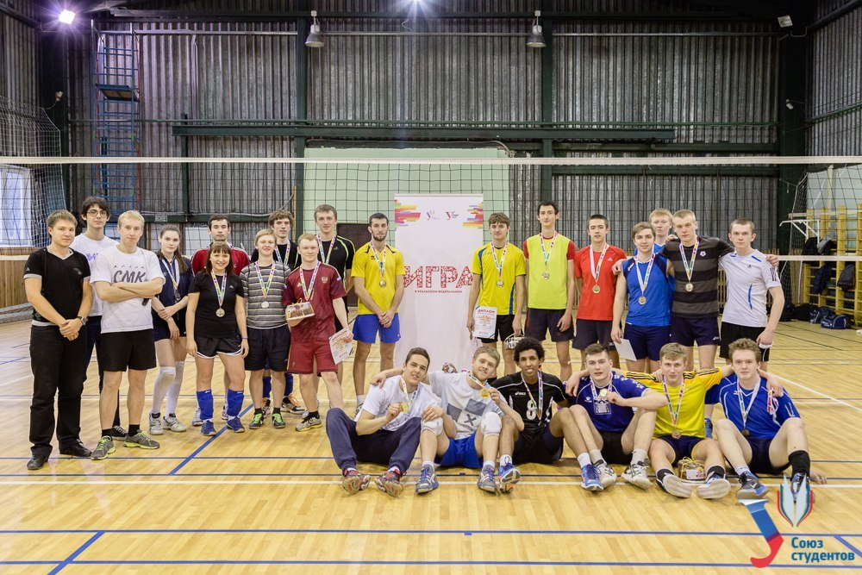
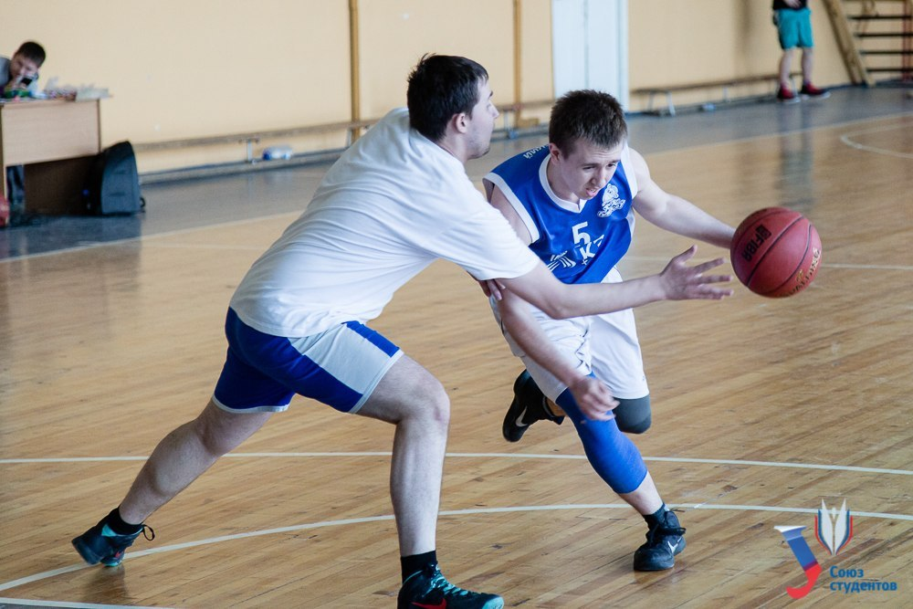
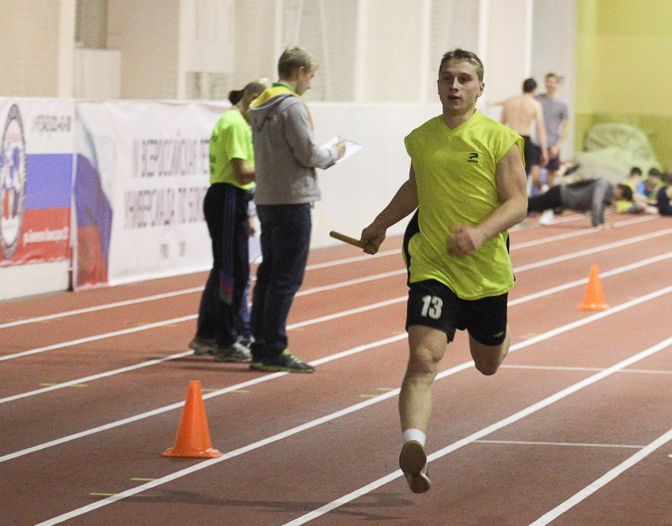
I. Реализация календарного плана спортивно-массовых мероприятий
Спортивный проект «Игра» - комплексное мероприятие по след. видам спорта : волейбол, большие гонки, стритбол, боулинг, весенний квест , пейнтбол
Отличительная особенность: принцип неизменности состава команды на всех мероприятиях более 900 чел.
в течении года

Slide 8
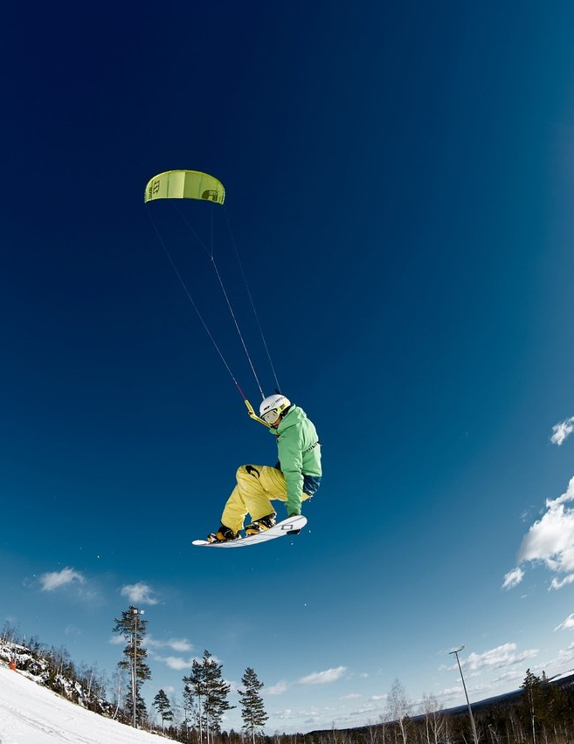
I. Реализация календарного плана спортивно-массовых мероприятий
Экстремальные игры «УрФУ-X-Games»
зимние дисциплины: бордер-кросс, ски-кросс
летние дисциплины: скейтборд, ролики, флэтленд, МТВ, ВМХ street)
Март - май, 2015
более 300 чел.

Slide 9
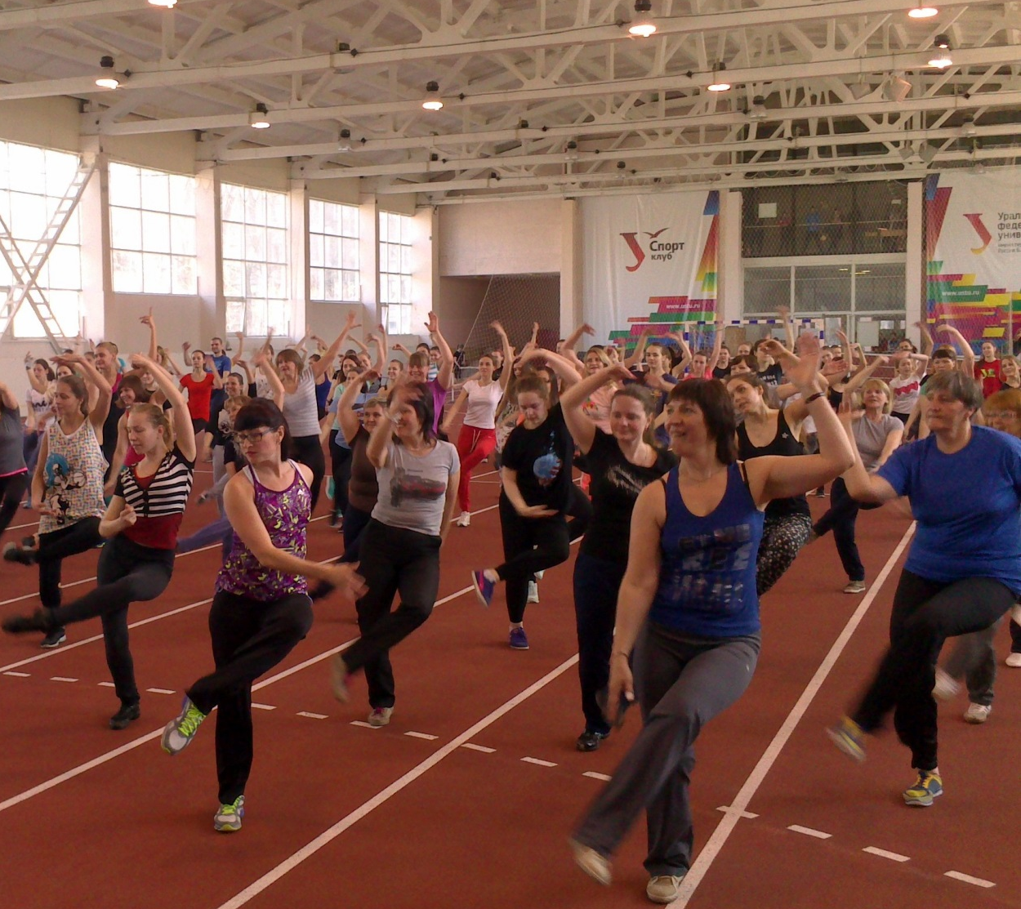
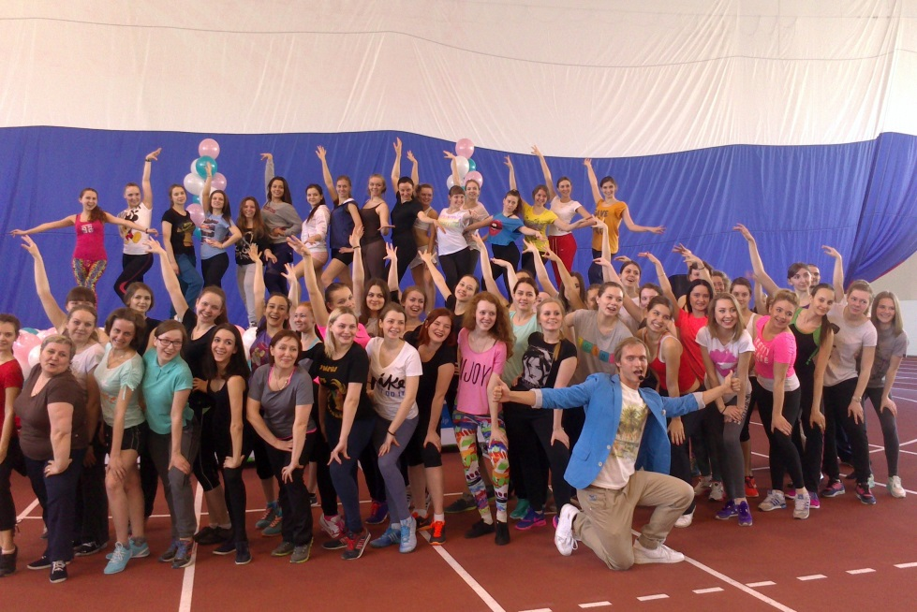
I. Реализация календарного плана спортивно-массовых мероприятий
Студенческий фестиваль «Фитнес-Университет»
более 300 чел.
Апрель, 2014

Slide 10
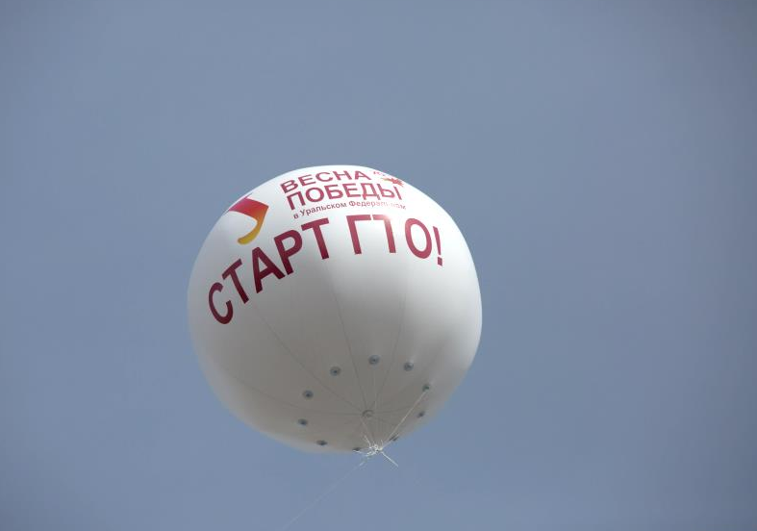
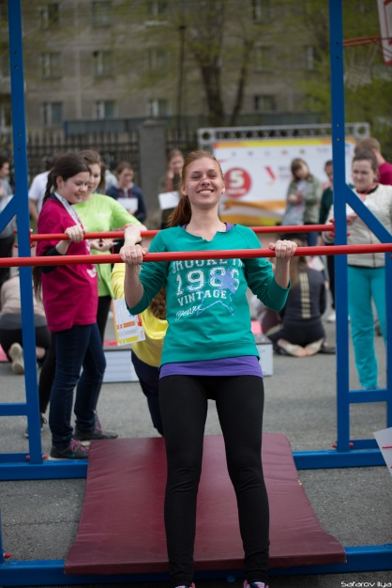
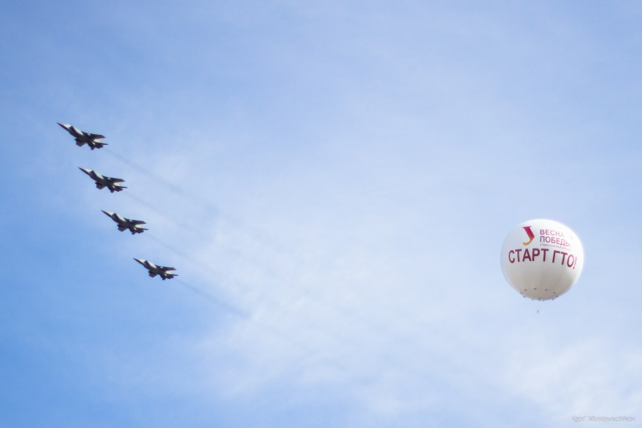
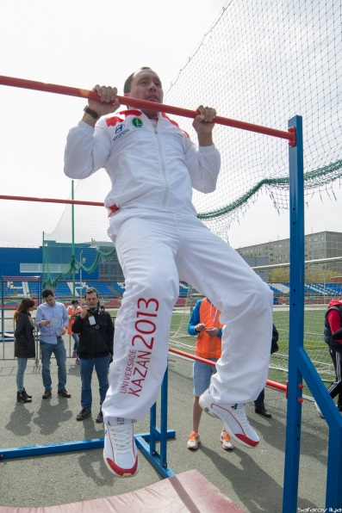
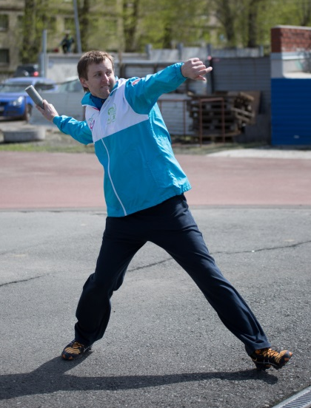
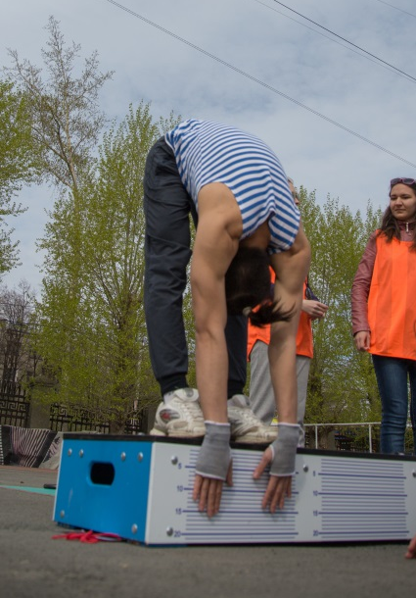
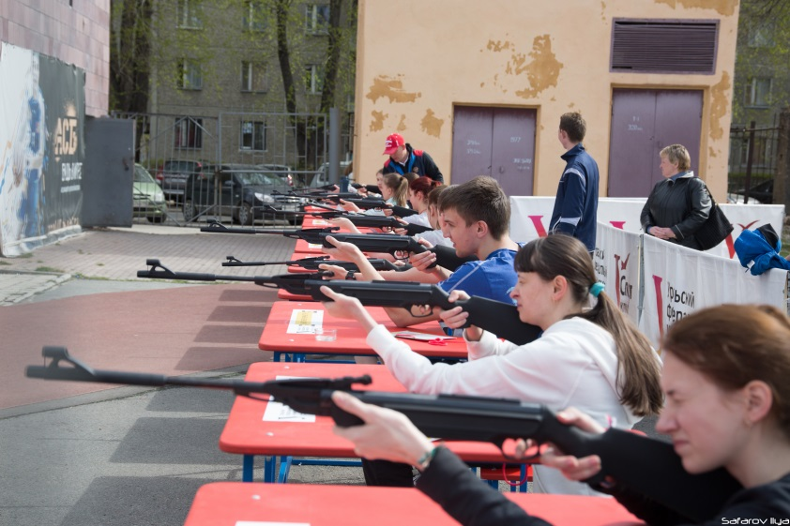
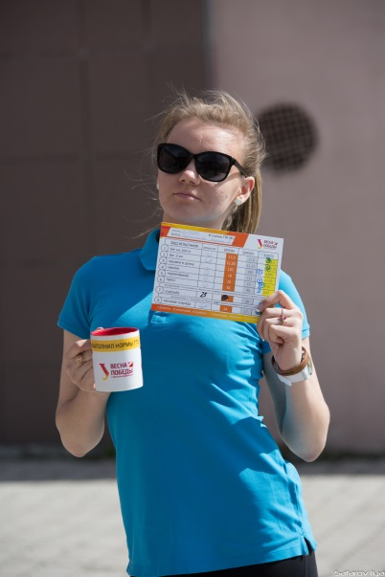
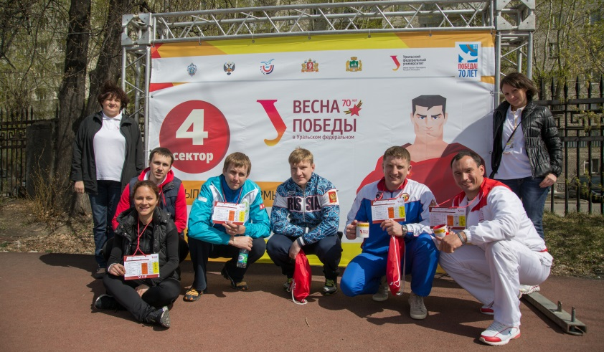
I. Реализация календарного плана спортивно-массовых мероприятий
Студенческие старты всероссийского физкультурно-спортивного комплекса
«Готов к труду и обороне!» в Уральском федеральном
более 2000 чел. (в т.ч. 33 – «золото», 119 – «серебро», 267 – «бронза»
Май, 2014

Slide 11
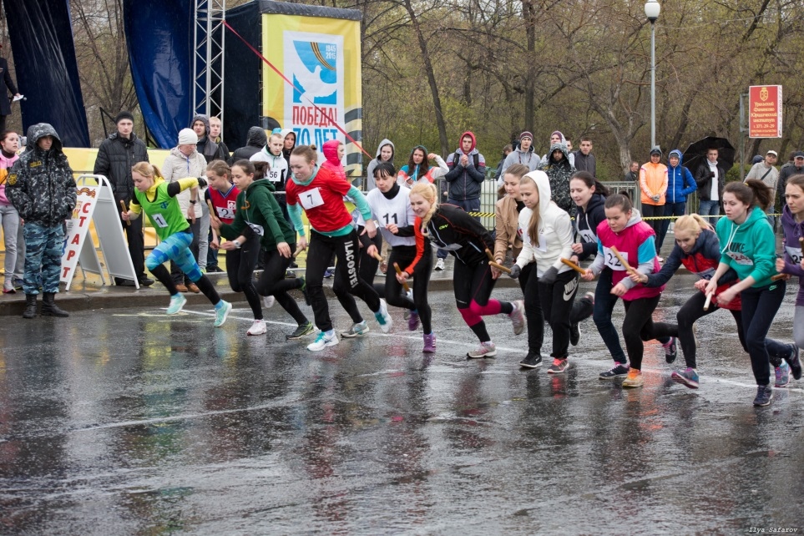
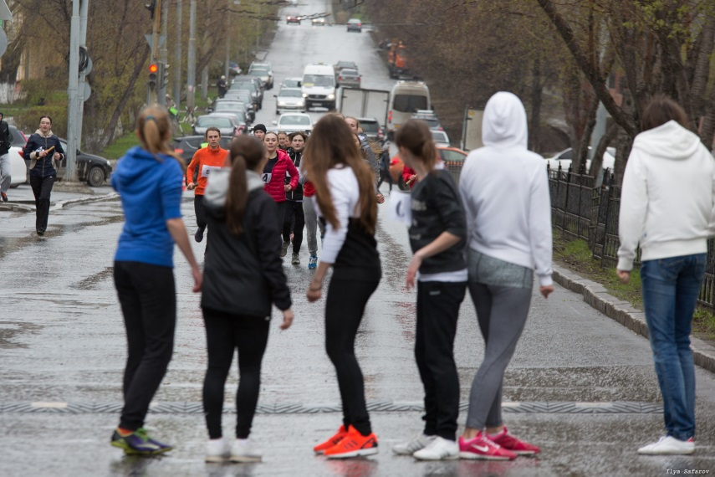
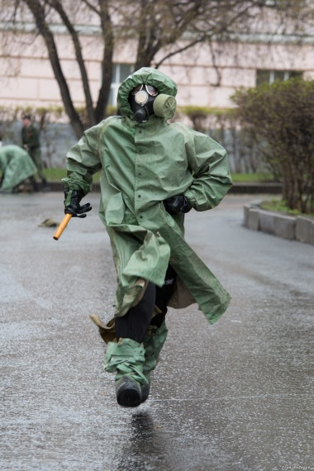
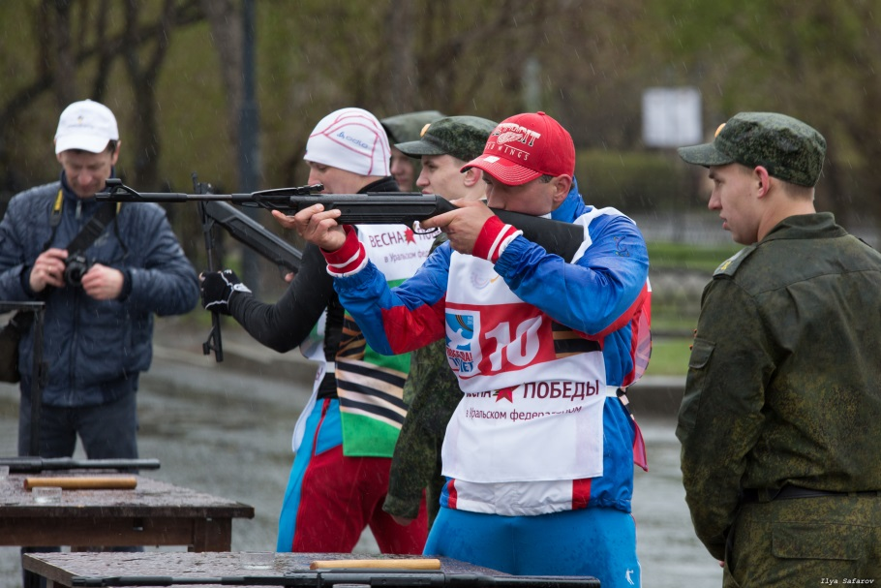
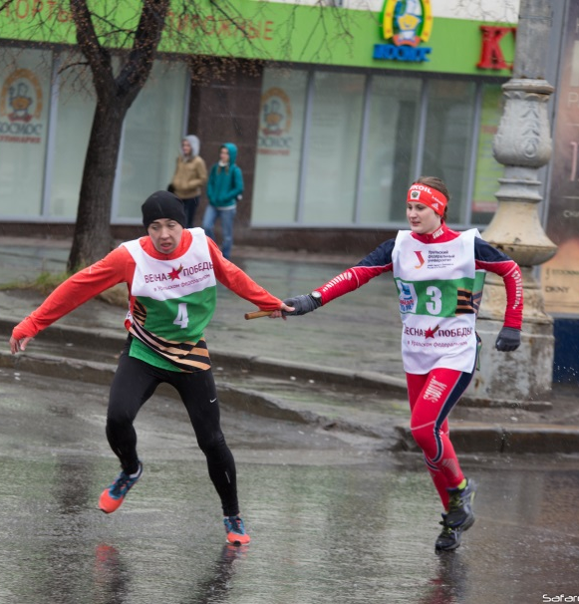
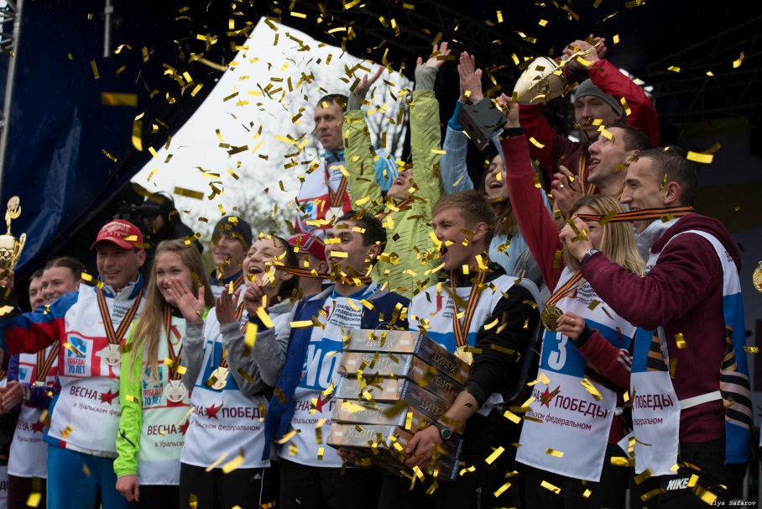
I. Реализация календарного плана спортивно-массовых мероприятий
Легкоатлетическая эстафета УрФУ,
Патриотическая эстафета «Великая Победа»
9 Мая, 2015

Slide 12
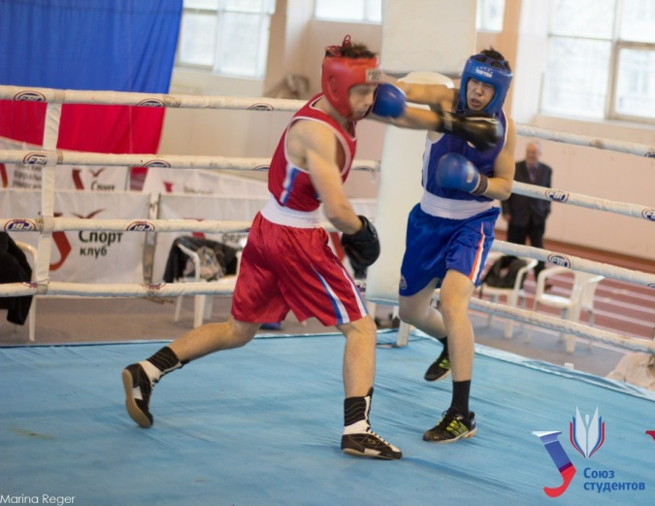
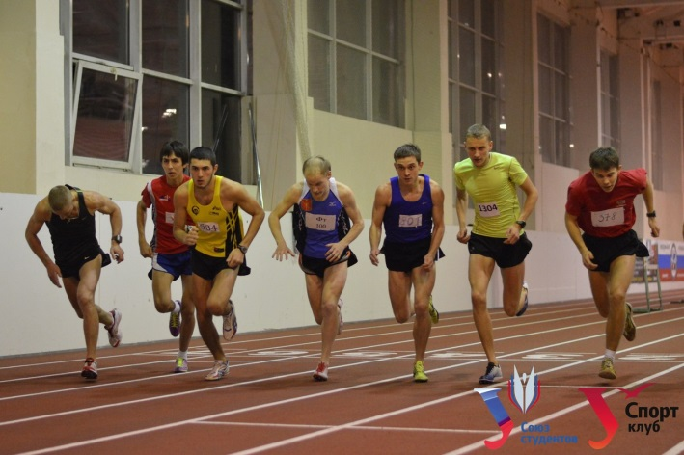
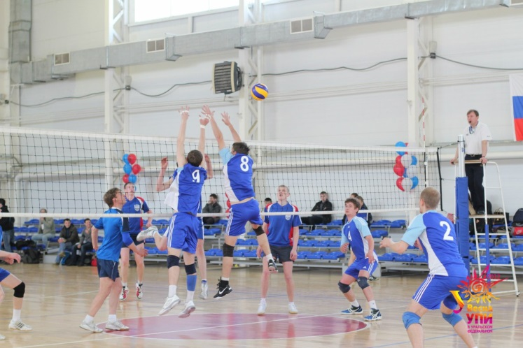
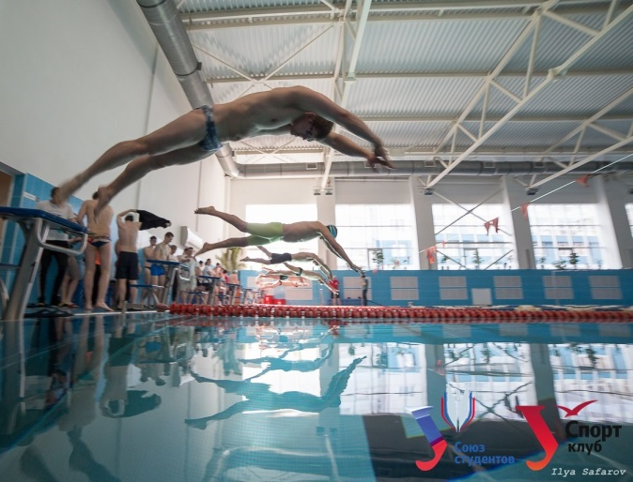
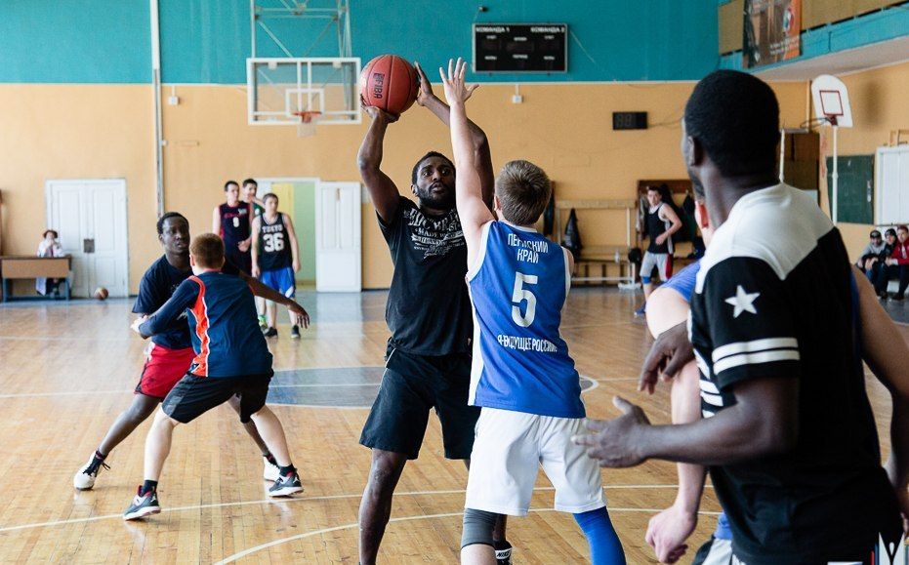
I. Реализация календарного плана спортивно-массовых мероприятий
XXIII Универсиада УрФУ –
комплексное мероприятие по 18 видам спорта
Октябрь 2014 г. - Май 2015 г.

Slide 13
I. Реализация календарного плана спортивно-массовых мероприятий
XXIII Универсиада УрФУ
В течении года
Институт | Гандбол (жен) | Мини-футбол | Волейбол (жен) | Легкая атлетика |  | Волейбол (муж) | Армспорт |  | Бадминтон |  | Лыжи |  | Плавание |  | Шахматы | Скалолазание |  | Бокс | Пауэрлифтинг | Настольный теннис |  | Аэробика | Гандбол (муж) | Баскетбол (муж) | Дзюдо |  | Спортивное ориентирование |  | Баскетбол | Эстафета |  |  | Итоги
 |  |  |  | муж | жен |  | муж | жен | муж | жен | муж | жен | муж | жен | муж | муж | жен | муж | муж | муж | жен | жен |  |  | муж | жен | муж | жен | жен | муж | жен | смешанные | муж | жен | общ
ИММт | 3 | 2 | 6 | 1 | 4 | 3 | 3 | 8 | 3 | 8 | 2 | 2 | 8 | 2 | 7 | 6 | 4 | 3 | 6 | 1 | 5 | 3 | 3 | 2 | 1 | 1 | 5 | 4 | 3 | 5 | 3 | 4 | 1 | 3 | 2
ИФКСиМП | 6 | 6 | 2 | 6 | 2 | 16 | 12 | 16 | 16 | 11 | 6 | 1 | 7 | 4 | 16 | 10 | 6 | 5 | 16 | 13 | 16 | 5 | 16 | 4 | 9 | 10 | 16 | 16 | 7 | 2 | 1 | 16 | 11 | 4 | 8
ФТИ | 5 | 16 | 4 | 2 | 1 | 6 | 1 | 2 | 1 | 6 | 5 | 4 | 3 | 6 | 1 | 2 | 9 | 12 | 1 | 6 | 8 | 2 | 4 | 6 | 4 | 3 | 1 | 2 | 1 | 4 | 2 | 16 | 2 | 2 | 1
ХТИ | 8 | 5 | 3 | 9 | 5 | 7 | 8 | 7 | 10 | 7 | 8 | 6 | 9 | 1 | 11 | 7 | 3 | 9 | 7 | 7 | 6 | 4 | 7 | 8 | 7 | 4 | 16 | 7 | 5 | 9 | 8 | 2 | 8 | 5 | 7
УралЭНИН | 2 | 4 | 8 | 5 | 13 | 2 | 2 | 16 | 11 | 13 | 1 | 5 | 6 | 9 | 13 | 5 | 16 | 1 | 5 | 2 | 9 | 10 | 1 | 3 | 3 | 16 | 7 | 10 | 2 | 1 | 4 | 16 | 3 | 8 | 4
СтИ | 4 | 7 | 16 | 4 | 3 | 1 | 5 | 8 | 5 | 1 | 3 | 3 | 2 | 3 | 12 | 8 | 1 | 8 | 10 | 8 | 10 | 1 | 6 | 1 | 2 | 2 | 9 | 1 | 6 | 6 | 5 | 1 | 5 | 1 | 3
ММИ | 16 | 3 | 1 | 3 | 14 | 5 | 7 | 16 | 7 | 4 | 4 | 16 | 1 | 8 | 16 | 1 | 7 | 6 | 3 | 4 | 7 | 16 | 5 | 5 | 5 | 7 | 3 | 12 | 16 | 3 | 16 | 3 | 4 | 12 | 6
ВШЭМ | 1 | 13 | 7 | 7 | 12 | 8 | 11 | 10 | 4 | 3 | 7 | 16 | 5 | 5 | 5 | 4 | 5 | 2 | 4 | 11 | 3 | 7 | 2 | 7 | 10 | 8 | 8 | 3 | 12 | 16 | 16 | 16 | 6 | 6 | 5
ИнФО | 7 | 14 | 5 | 15 | 10 | 12 | 16 | 16 | 16 | 16 | 15 | 16 | 4 | 16 | 4 | 14 | 12 | 16 | 16 | 16 | 16 | 16 | 9 | 9 | 16 | 9 | 11 | 16 | 8 | 16 | 16 | 5 | 14 | 14 | 15
ИСПН | 16 | 8 | 11 | 12 | 8 | 16 | 9 | 1 | 8 | 9 | 9 | 16 | 14 | 7 | 10 | 13 | 11 | 16 | 16 | 9 | 16 | 9 | 16 | 11 | 16 | 8 | 10 | 11 | 10 | 16 | 6 | 16 | 13 | 11 | 14
ИГУП | 16 | 1 | 16 | 13 | 9 | 10 | 6 | 6 | 9 | 12 | 10 | 8 | 9 | 11 | 9 | 3 | 13 | 4 | 8 | 12 | 16 | 16 | 16 | 16 | 6 | 16 | 16 | 8 | 4 | 16 | 10 | 16 | 9 | 13 | 10
ИГНИ | 16 | 10 | 16 | 8 | 6 | 11 | 16 | 3 | 16 | 14 | 11 | 7 | 15 | 10 | 6 | 16 | 2 | 10 | 16 | 10 | 4 | 11 | 16 | 16 | 16 | 5 | 12 | 5 | 11 | 16 | 16 | 16 | 15 | 7 | 13
ИЕН | 16 | 12 | 9 | 14 | 7 | 16 | 4 | 5 | 16 | 10 | 14 | 9 | 12 | 13 | 8 | 9 | 8 | 11 | 9 | 5 | 1 | 8 | 16 | 16 | 16 | 16 | 6 | 9 | 16 | 8 | 9 | 16 | 12 | 10 | 11
ИРИТ-РТФ | 16 | 9 | 10 | 10 | 15 | 4 | 16 | 16 | 6 | 2 | 12 | 16 | 13 | 12 | 3 | 12 | 16 | 7 | 2 | 16 | 16 | 16 | 8 | 10 | 7 | 6 | 2 | 16 | 9 | 16 | 16 | 6 | 7 | 15 | 12
ИМКН | 16 | 11 | 16 | 11 | 11 | 9 | 10 | 4 | 2 | 5 | 13 | 10 | 11 | 14 | 2 | 11 | 10 | 16 | 11 | 3 | 2 | 6 | 16 | 12 | 8 | 16 | 4 | 6 | 16 | 7 | 7 | 16 | 10 | 9 | 9

Slide 14
Итоги традиционной
Студенческой Универсиады УрФУ
Итоги смотр-конкурса по спортивно-массовой работе
Институт | Итоговое место
 | 2014/2015 |  |  | 2013/2014
 | Муж. | Жен. | ОБЩ. | Муж. | Жен. | ОБЩ.
ИММт | 1 | 3 | 2 | 1 | 3 | 2
ИФКСиМП | 11 | 4 | 8 | - | - | -
ФТИ | 2 | 2 | 1 | 2 | 1 | 1
ХТИ | 8 | 5 | 7 | 9 | 4 | 7
УралЭНИН | 3 | 8 | 4 | 3 | 6 | 4
СтИ | 5 | 1 | 3 | 4 | 2 | 3
ММИ | 4 | 12 | 6 | 5 | 13 | 6
ВШЭМ | 6 | 6 | 5 | 6 | 5 | 5
ИнФО | 14 | 14 | 15 | 14 | 14 | 14
ИСПН | 13 | 11 | 14 | 11 | 7 | 8
ИГУП | 9 | 13 | 10 | 10 | 1 | 12
ИГНИ | 15 | 7 | 13 | 13 | 8 | 11
ИЕН | 12 | 10 | 11 | 8 | 9 | 9
ИРИТ-РТФ | 7 | 15 | 12 | 7 | 2 | 10
ИМКН | 10 | 9 | 9 | 12 | 0 | 13
Институт | Итоговое место
 | 2014/2015 | 2013/2014
ФТИ | 1 | 1
СТИ | 3 | 2
ИММт | 4 | 3
УралЭНИН | 2 | 4
ММИ | 5 | 5
ХТИ | 6 | 6
ИРИТ-РТФ | 11 | 7
ВШЭМ | 8 | 8
ИЕН | 10 | 9
ИГНИ | 14 | 10
ИСПН | 12 | 11
ИМКН | 7 | 12
ИГУП | 9 | 13
ИнФО | 13 | 14
ИВТОиБ | - | 15
ИФКСиМП | 9 | -

Slide 15
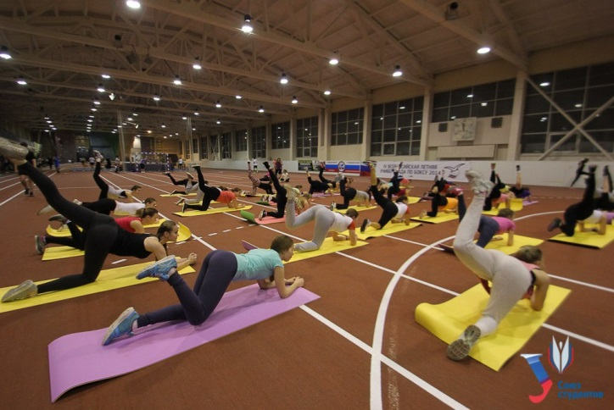
II. Развитие спортивно-массовой работы
«Фитнес УрФУ» - это бесплатные групповые еженедельные занятия фитнесом для студентов. Информационная поддержка мероприятия, позволила уже в первый год проведения собрать большое количество участников.
Общее кол-во участников: более 700 чел.

Slide 16
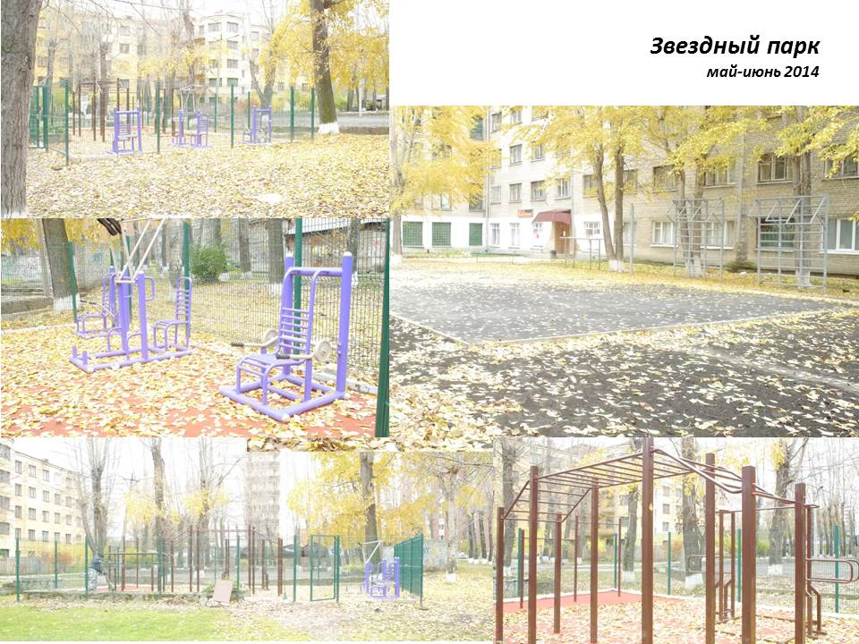
II. Развитие спортивно-массовой работы
Создание спортивно-оздоровительных площадок на территории студенческого городка
Создание студенческих оздоровительных площадок
уличная спортивная
площадка для фитнеса;
открытая площадка для
игровых видов спорта (волейбол, стритбол);
мобильный парк для
сдачи норм ГТО.

Slide 17
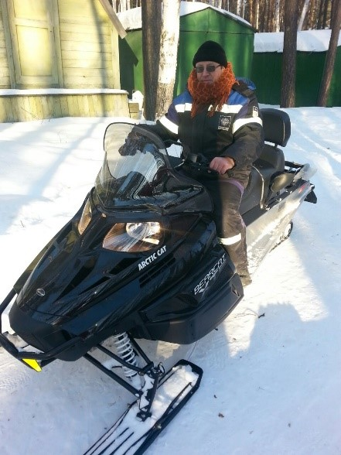
II. Развитие спортивно-массовой работы
Укрепление спортивной материально-технической базы СОК «Песчаное»
Новое оборудование и инвентарь базы СОК «Пасчаное»
Снегоход
Резак и борона для прокладывания лыжни
Комплекты для лыжных гонок (палки, лыжи, ботинки)
Коньки
Сушилка для спортивной обуви

Slide 18
II. Развитие спортивно-массовой работы
Изменение информационного поля спортивно-массовых мероприятий
Создание информационной группы в соц. сетях «ВКонтакте»
«Спорт УрФУ»
http://vk.com/sporturfu
В 2014/2015 учебном году, было полностью обновлено информационное поле спортивно-массовых мероприятий, благодаря чему удалось привлечь новых участников мероприятий и большого количества зрителей, а также дало возможность студентам быстро и оперативно узнавать результаты прошедших соревнований и в целом интерес студентов к спортивным соревнованиям университета

Slide 19
III. Ближайшие планы на 2015/2016 уч. год
В целях исправления проблемных вопросов, возникавших при проведении спортивно-массовых мероприятий в 2014/2015 уч.году, а также в целях необходимости модернизации нормативно-правовой базы по СМР необходимо выполнения следующего ряда мероприятий:
1. Корректировка Положения Универсиады УрФУ, его утверждение;
2. Организация и проведение общей судейской коллегии Универсиады УрФУ в целях информирования о нововведениях и учета пожеланий по организации и проведения мероприятий со стороны институтов-участников, утверждение судейской коллегии приказом ректора;
3. Пересмотр критериев и коэффициентов оценки при подсчете результатов Смотр-конкурса по СМР;
4. Формирование нового сборника нормативных документов по СМР на 2015/2016 уч.год.

